Slide 1
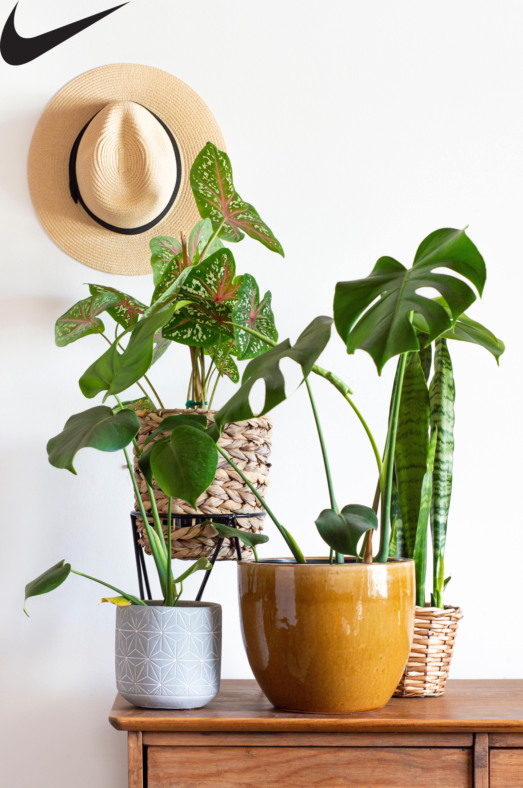
image1.jpg
image1.jpg

Slide 2

image2.jpg
image2.jpg

Slide 3

image3.jpg
image3.jpg

Slide 4

image4.jpg
image4.jpg

Slide 5

image5.jpg
image5.jpg

